Slide 1
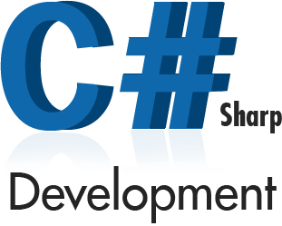
Fundamentos de Microsoft Visual C# Ing. Juan Carlos Méndez

Slide 2

leído en inglés “C Sharp” y en español “C Almohadilla”

Slide 3



C# Anders Hejlsberg
C++ Bjarne Stroustrup
Dennis Ritchie

Slide 4

Creadores de c#
Anders Hejlsberg nació en Copenhague (Dinamarca) en 1960. Ha creado el lenguaje Turbo Pascal y ha liderado los equipos que han desarrollado Delphi y C#.
Anders montó una tienda con unos amigos en Copenhague que distribuía sistemas de contabilidad, la empresa se llamaba PolyData. Curiosamente PolyData empezó como como distribuidor de productos de Microsoft, competidor de Borland, las otras dos empresas donde Anders ha trabajado.
Mientras Borland tenía gran éxito comercial con Turbo Pascal, Anders siguió con su empresa, hasta que en 1989 sus finanzas no iban bien y se mudó a California para incoroprarse como ingeniero jefe de Borland.
En la época que trabajó para Borland (1989-1996) mejoró su Turbo Pascal y lideró como arquitecto jefe el sustituto de Turbo Pascal: Delphi.
En 1996 dejó Borland para fichar por Microsoft, donde empezó destacando con el lenguaje J++ y las Windows Foundation Classes.
Desde 2000 lidera el equipo de desarrollo del lenguaje C#

Slide 5
Lenguaje de programación
Un lenguaje de programación
es un lenguaje diseñado para describir el conjunto de acciones consecutivas que un equipo debe ejecutar.
Por lo tanto, un lenguaje de programación es un modo práctico para que los seres humanos puedan dar instrucciones a un equipo

Slide 6
Tipos de Lenguajes de programación
Los lenguajes de programación generalmente se dividen en dos grupos principales en base al procesamiento de sus comandos:
lenguajes imperativos
lenguajes funcionales

Slide 7
Lenguaje de programación imperativo
Un lenguaje imperativo programa mediante una serie de comandos, agrupados en bloques y compuestos de órdenes condicionales que permiten al programa retornar a un bloque de comandos si se cumple la condición. Estos fueron los primeros lenguajes de programación en uso y aún hoy muchos lenguajes modernos usan este principio.
No obstante, los lenguajes imperativos estructurados carecen de flexibilidad debido a la secuencialidad de las instrucciones.

Slide 8
Lenguaje de programación funcional
Un lenguaje de programación funcional(a menudo llamado lenguaje procedimental) es un lenguaje que crea programas mediante funciones, devuelve un nuevo estado de resultado y recibe como entrada el resultado de otras funciones.
Cuando una función se invoca a sí misma, hablamos de recursividad.

Slide 9
Proceso de interpretación y compilación
Los lenguajes de programación pueden, en líneas generales, dividirse en dos categorías:
lenguajes interpretados
lenguajes compilados

Slide 10
Proceso de interpretación
Lenguaje interpretado
Un lenguaje de programación es, por definición, diferente al lenguaje máquina.
Por lo tanto, debe traducirse para que el procesador pueda comprenderlo.
Un programa escrito en un lenguaje interpretado requiere de un programa auxiliar (el intérprete), que traduce los comandos de los programas según sea necesario.

Slide 11
Proceso de compilación
Lenguaje compilado
Un programa escrito en un lenguaje "compilado" se traduce a través de un programa anexo llamado compilador que, a su vez, crea un nuevo archivo independiente que no necesita ningún otro programa para ejecutarse a sí mismo.
Este archivo se llama ejecutable.
Un programa escrito en un lenguaje compilado posee la ventaja de no necesitar un programa anexo para ser ejecutado una vez que ha sido compilado. Además, como sólo es necesaria una traducción, la ejecución se vuelve más rápida.

Slide 12
Algunos ejemplos de lenguajes ampliamente usados
Lenguaje | Principal área de aplicación | Compilado/interpretado
ADA | Tiempo real | Lenguaje compilado
BASIC | Programación para fines educativos | Lenguaje interpretado
C | Programación de sistema | Lenguaje compilado
C++ | Programación de sistema orientado a objeto | Lenguaje compilado
Cobol | Administración | Lenguaje compilado
Fortran | Cálculo | Lenguaje compilado
Java | Programación orientada a Internet | Lenguaje intermediario
MATLAB | Cálculos matemáticos | Lenguaje interpretado
Cálculos matemáticos | Cálculos matemáticos | Lenguaje interpretado
LISP | Inteligencia artificial | Lenguaje intermediario
Pascal | Educación | Lenguaje compilado
PHP | Desarrollo de sitios web dinámicos | Lenguaje interpretado
Inteligencia artificial | Inteligencia artificial | Lenguaje interpretado
Perl | Procesamiento de cadenas de caracteres | Lenguaje interpretado

Slide 13
características
Algunas de las características del lenguaje de programación C# son:
Su código se puede tratar íntegramente como un objeto.
Su sintaxis es muy similar a la del JAVA.
Es un lenguaje orientado a objetos y a componentes.
Armoniza la productividad del Visual Basic con el poder y la flexibilidad del C++.
Ahorramos tiempo en la programación ya que tiene una librería de clases muy completa y bien diseñada.

Slide 14
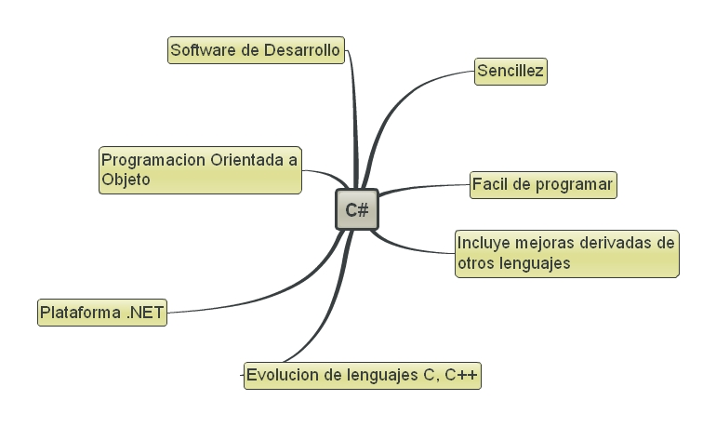
Características, mapa conceptual

Slide 15
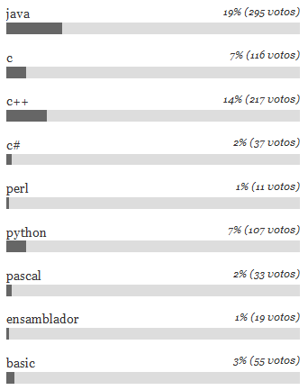
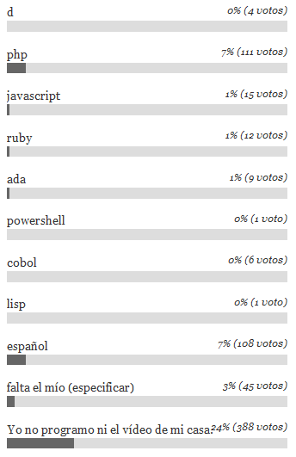
¿Qué lenguaje de programación prefieres? http://www.ubuntu-es.org/node/95388#.UQFD1PKb7zw

Slide 16
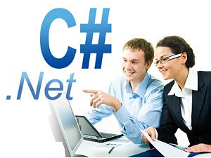
Contenido
Elementos del lenguaje
Tipos de datos
Estructuras de Control

Slide 17
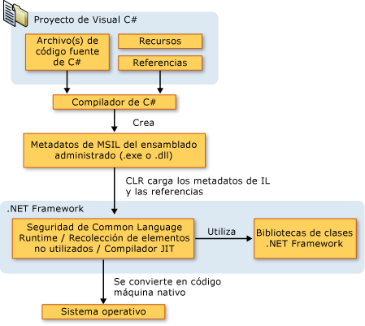
Elementos del lenguaje
27-01-2014

Slide 18
Elementos del lenguaje
Entre los elementos del lenguaje tenemos los siguientes:
Common Language Runtime (CLR)
Microsoft Intermediate Language (MSIL)
Metadatos
Ensamblados
Librería de clase base (BCL)
Common Type System (CTS)
Common Language Specification (CLS)

Slide 19
Common Language Runtime (CLR)
El Common Language Runtime (CLR) es el núcleo de la plataforma .NET. Es el motor encargado de gestionar la ejecución de las aplicaciones para ella desarrolladas y a las que ofrece numerosos servicios que simplifican su desarrollo y favorecen su fiabilidad y seguridad.

Slide 20
Microsoft Intermediate Language (MSIL)
Ninguno de los compiladores que generan código para la plataforma .NET produce código máquina para CPUs x86 ni para ningún otro tipo de CPU concreta, sino que generan código escrito en el lenguaje intermedio conocido como Microsoft Intermediate Lenguage (MSIL) El CLR da a las aplicaciones la sensación de que se están ejecutando sobre una máquina virtual, y precisamente MSIL es el código máquina de esa máquina virtual. Es decir, MSIL es el único código que es capaz de interpretar el CLR, y por tanto cuando se dice que un compilador genera código para la plataforma .NET lo que se está diciendo es que genera MSIL.

Slide 21
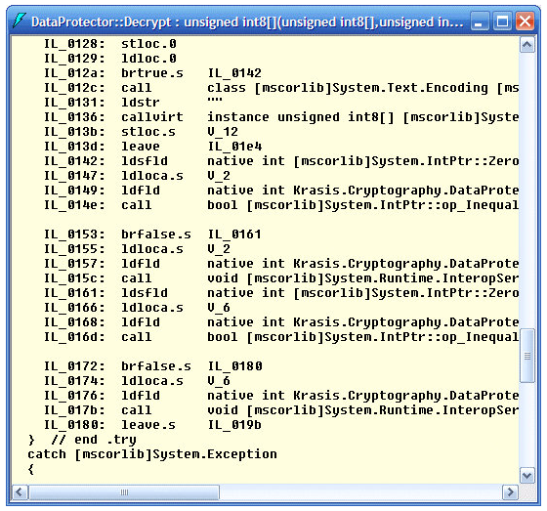
Microsoft Intermediate Language (MSIL)

Slide 22
Metadatos
En la plataforma .NET se distinguen dos tipos de módulos de código compilado: ejecutables (extensión .exe) y librerías de enlace dinámico (extensión .dll generalmente) Ambos son ficheros que contienen definiciones de tipos de datos, y la diferencia entre ellos es que sólo los primeros disponen de un método especial que sirve de punto de entrada a partir del que es posible ejecutar el código que contienen haciendo una llamada desde la línea de comandos del sistema operativo.

Slide 23
Librería de clase base (BCL)
La Librería de Clase Base (BCL) es una librería incluida en el .NET Framework formada por cientos de tipos de datos que permiten acceder a los servicios ofrecidos por el CLR y a las funcionalidades más frecuentemente usadas a la hora de escribir programas. Además, a partir de estas clases prefabricadas el programador puede crear nuevas clases que mediante herencia extiendan su funcionalidad y se integren a la perfección con el resto de clases de la BCL.

Slide 24
Common Type System (CTS)
El Common Type System (CTS) o Sistema de Tipo Común es el conjunto de reglas que han de seguir las definiciones de tipos de datos para que el CLR las acepte. Es decir, aunque cada lenguaje gestionado disponga de su propia sintaxis para definir tipos de datos, en el MSIL resultante de la compilación de sus códigos fuente se han de cumplir las reglas del CTS.

Slide 25
Common Language Specification (CLS)
El Common Language Specification (CLS) o Especificación del Lenguaje Común es un conjunto de reglas que han de seguir las definiciones de tipos que se hagan usando un determinado lenguaje gestionado si se desea que sean accesibles desde cualquier otro lenguaje gestionado.

Slide 26
Los modificadores de acceso admitidos son:
Modificador | Código desde el que es accesible el miembro
public | Cualquier código
private | Código del mismo tipo de dato
family | Código del mismo tipo de dato o de hijos de éste.
assembly | Código del mismo ensamblado
family and assembly | Código del mismo tipo o de hijos de éste ubicado en el mismo ensamblado
family or assembly | Código del mismo tipo o de hijos de éste, o código ubicado en el mismo ensamblado

Slide 27
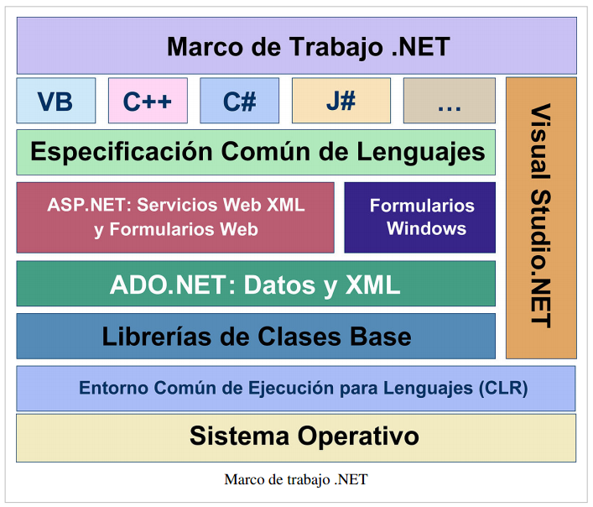

Slide 28
Tipos de datos
Los tipos en C# se clasifican en tipos : Valor y Refencia. Una variable de tipo valor almacena directamente un valor (dato en general) mientras que una variable de un tipo referencia lo que permite almacenar es una referencia a un objeto(posición de memoria donde esta el objeto)

Slide 29
Por valor y por referencia
Los tipos por valor difieren de los tipos por referencia en que las variables de los tipos por valor contienen directamente su valor, mientras que las variables de los tipos por referencia almacenan referencias a objetos.
Con los tipos por referencia, es posible que dos variables se refieran al mismo objeto, y por tanto es posible que las operaciones sobre una variable afecten al objeto al que hace referencia otra variable.
Con los tipos por valor, cada variable tienen su propia copia de los datos, y las operaciones sobre una no afectará a la otra.

Slide 30
Tipos de datos
Los tipos de datos que utiliza C# son clasificados en cuatro grupos.
Tipos primitivos

Slide 31
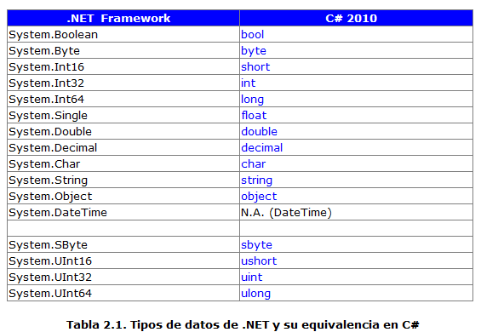
Tipos primitivos equivalencias

Slide 32
Tipo C# | Nombre para la plataforma Mono/.NET | Con signo? | Bytes utilizados | Rango
bool | System.Boolean | No | 1 | verdadero o falso
byte | System.Byte | No | 1 | 0 hasta 255
sbyte | System.SByte | Si | 1 | -128 hasta 127
short | System.Int16 | Si | 2 | -32.768 hasta 32.767
ushort | System.Uint16 | No | 2 | 0 hasta 65535
int | System.Int32 | Si | 4 | -2.147.483.648 hasta 2.147.483.647
uint | System.Uint32 | No | 4 | 0 hasta 4.394.967.395
long | System.Int64 | Si | 8 | -9.223.372.036.854.775.808 hasta 9.223.372.036.854.775.807

Slide 33
Tipo C# | Nombre para la plataforma Mono/.NET | Con signo? | Bytes utilizados | Rango
ulong | System.Uint64 | No | 8 | 0 hasta 18446744073709551615
float | System.Single | Si | 4 | Approximadamente ±1.5E-45 hasta ±3.4E38 con 7 cifras significativas
double | System.Double | Si | 8 | Approximadamente ±5.0E-324 hasta ±1.7E308 con 7 cifras significativas
decimal | System.Decimal | Si | 12 | Approximadamente ±1.0E-28 hasta ±7.9E28 con 28 ó 29 cifras significativas
char | System.Char |  | 2 | Cualquier carácter Unicode (16 bits)

Slide 34
Tipos enteros
Los tipos que sirven para almacenar números enteros son: byte, sbyte. short, ushort, int, uint, long y ulong.
Probablemente el tipo más utilizado es el int, pués se utiliza para controlar matrices, inidizar arreglos además de las operaciones normales con enteros.

Slide 35
using System;
class Enteros{
public static void Main()
{
int Minuto = 60; //segundos por minuto
int Hora = Minuto*60;
int Dia = Hora*24;
long Anio = Dia*365;
Console.WriteLine("Segundos en un dia: {0}", Dia);
Console.WriteLine("Segundos en un año: {0}", Anio);
}
}
El identificador {0} dentro de la cadena de texto indica que se sustituye {0} por el primer argumento. si hubiera más de un argumento, se seguiría con {1}, y así sucesivamente. Por ejemplo, las dos líneas que utilizan Console.WriteLine se pueden simplificar así:
Console.WriteLine("En un dia: {0}; en un año: {1}", Dia, Anio );

Slide 36
MUCHAS GRACIAS

